Slide 1


Nová řešení Skladového hospodářství

Slide 2

Obsah prezentace
Novinky ve skladovém hospodářství
Realizováno pro konkrétní zákazníky
Na čem právě pracujeme
Co nás čeká v nejbližším období
www.tescosw.cz
Tř. Kosmonautů 1288/1, Olomouc

Slide 3
Novinky ve skladovém hospodářství

Slide 4
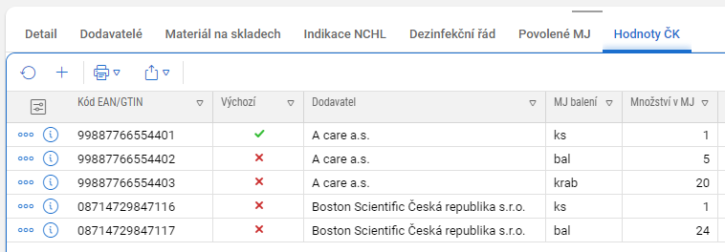
Zefektivnění práce s ČK/QR
Hodnoty ČK – Katalog materiálu
  Na základě potřeby ucelené práce s čárovými kódy došlo k oddělení ČK/QR od evidence dodavatelských údajů (REF, smluvní cena, smlouva)
  Nové umístění umožňuje přiřazení ČK/QR ke konkrétnímu dodavateli i nezávisle na dodavateli
  Možnost zvolit „Výchozí“ ČK/QR
www.tescosw.cz
Tř. Kosmonautů 1288/1, Olomouc

Slide 5
ČK/QR určující balení produktu
Povolené MJ – Katalog materiálu
  Nová záložka umožňující na Katalogu materiálu evidovat dodavatelská balení produktu
  Přepočet uvedeného balení vůči evidenční měrné jednotce
  Možnost přiřadit ČK/QR k dodavatelskému balení
  Založení položky pohybu v množství sejmutého balení
  Přehled skladových karet s ČK/QR i bez ČK/QR
www.tescosw.cz
Tř. Kosmonautů 1288/1, Olomouc

Slide 6
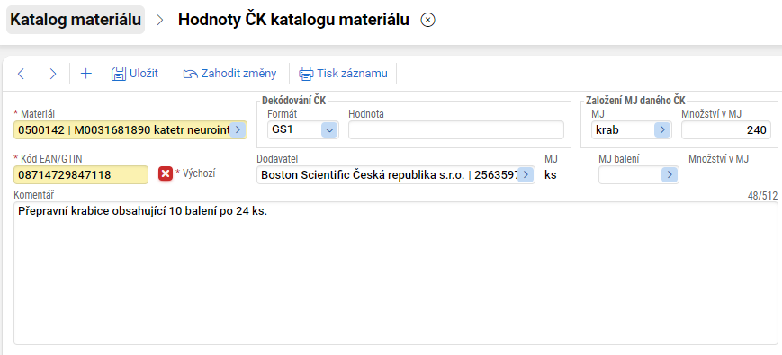
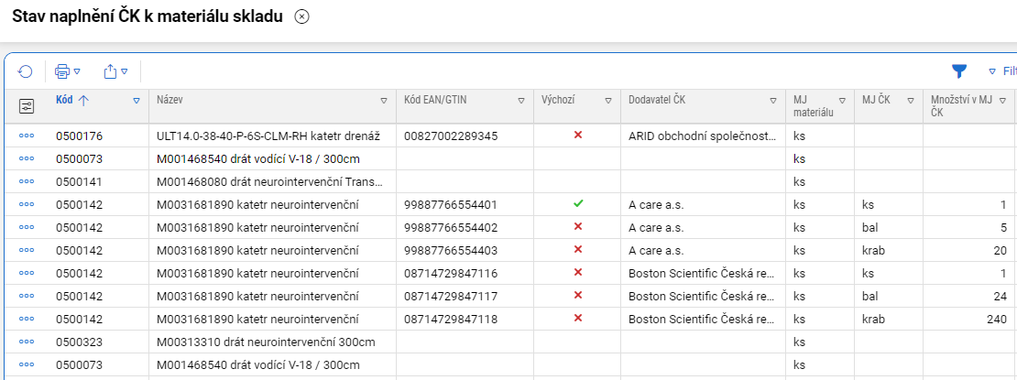
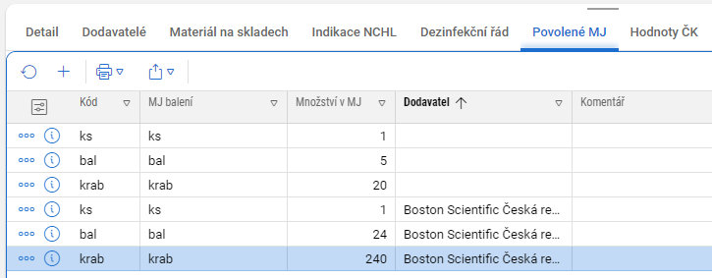
Přiřazení ČK/QR k dodavatelskému balení a povolené MJ
www.tescosw.cz
Tř. Kosmonautů 1288/1, Olomouc

Slide 7
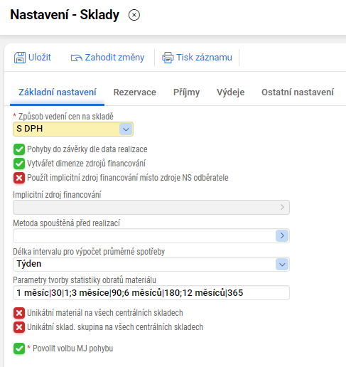
Skladové pohyby v různých MJ podle balení
Ruční zakládání položek dokladů v různých MJ
Možnost zakládat položky pohybů snímáním ČK/QR kódů
Automatický přepočet vůči evidenčním MJ skladu
Nastavení MJ pohybu řízeno centrálně přes Nastavení - sklady
www.tescosw.cz
Tř. Kosmonautů 1288/1, Olomouc

Slide 8
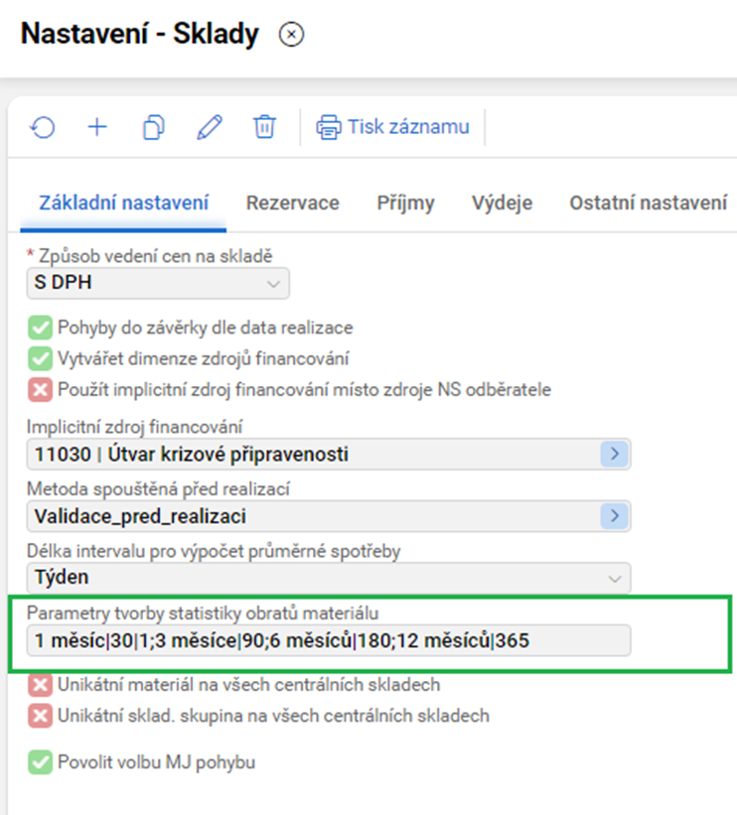
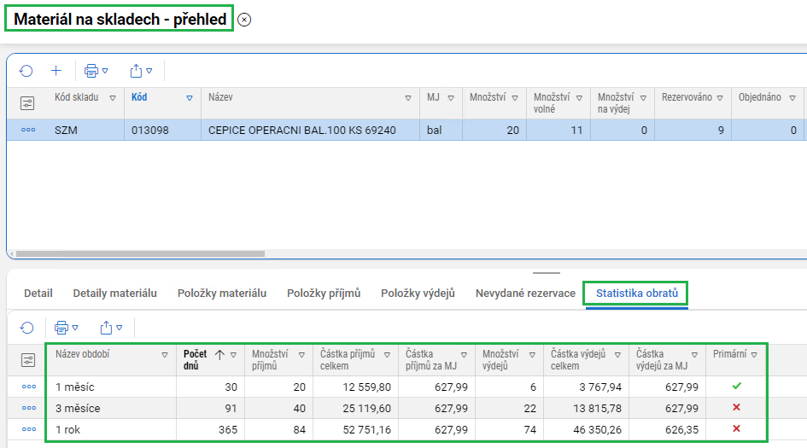
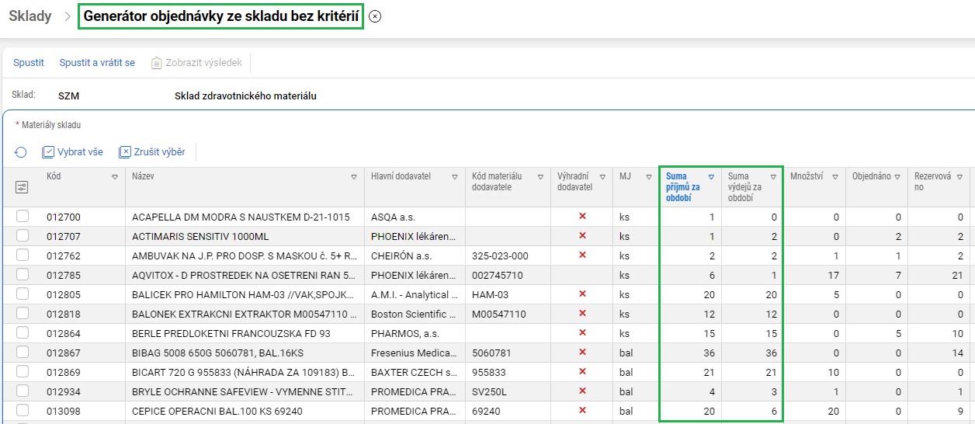
Statistiky obratů materiálu
Statistiky příjmů a výdejů daného materiálu za období
Volba několika období pro různé statistiky
Primární statistika přímo na skladové kartě
www.tescosw.cz
Tř. Kosmonautů 1288/1, Olomouc

Slide 9
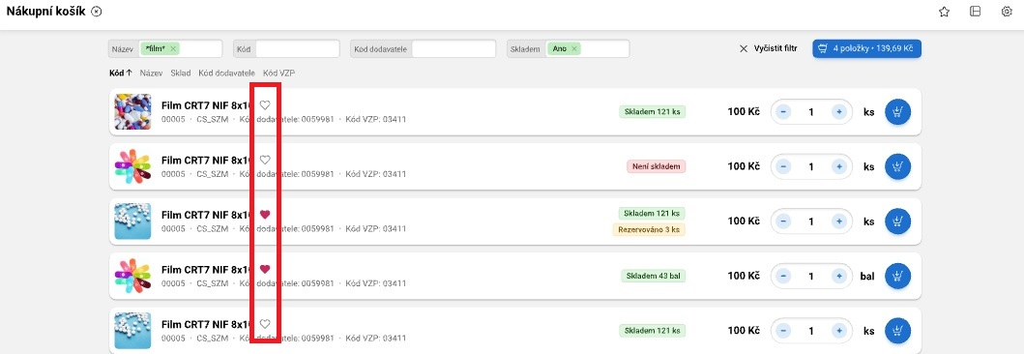
Oblíbený / doporučený materiál
Uživatelská oblíbenost materiálu
  Správa je plně v rukou uživatele (žadatel)
  Spravuje a využívá se v novém Nákupním košíku
Doporučenost materiálu skladem
  Správa je plně v rukou skladového referenta
  Lze hromadně přiřadit konkrétním uživatelům
  Lze hromadně přiřadit uživatelům dané role
  Hromadné odebrání z doporučených v případě dočasné nedostupnosti zboží
Oblíbenost a doporučenost materiálu
  Výše uvedené způsoby lze kombinovat
www.tescosw.cz
Tř. Kosmonautů 1288/1, Olomouc

Slide 10
Realizováno pro konkrétní zákazníky

Slide 11
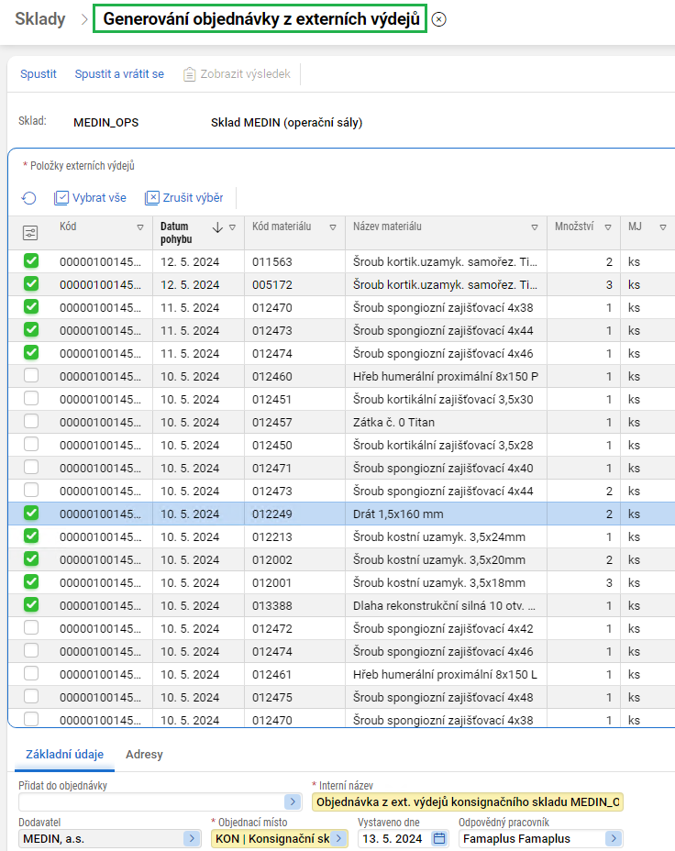
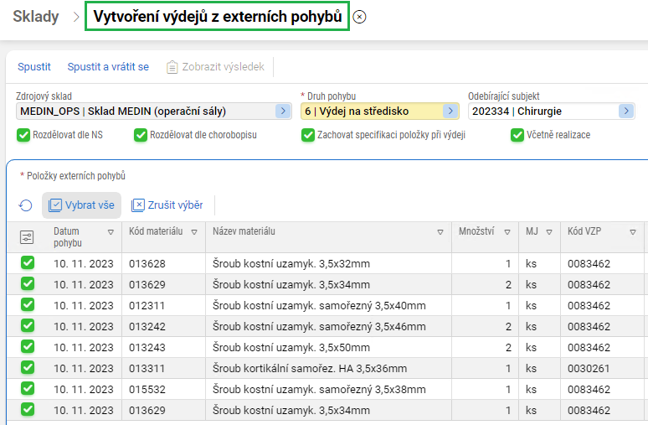
Vazby na systémy operačních sálů
IS FaMa+ -> IS Operačních sálů: Katalog materiálu včetně ČK/QR
IS Operačních sálů -> IS FaMa+: konsignovaný materiál použitý při operaci
Evidence tzv. Externích výdejů, jejich zpracování do objednávek a výdejů KS
Funkce pro vytvoření konsignační objednávky z dat Operačních sálů
Funkce na vytvoření výdejky na KS z dat Operačních sálů
Automat pro tvorbu výdejů na KS bez nutnosti vstupu uživatele
www.tescosw.cz
Tř. Kosmonautů 1288/1, Olomouc

Slide 12
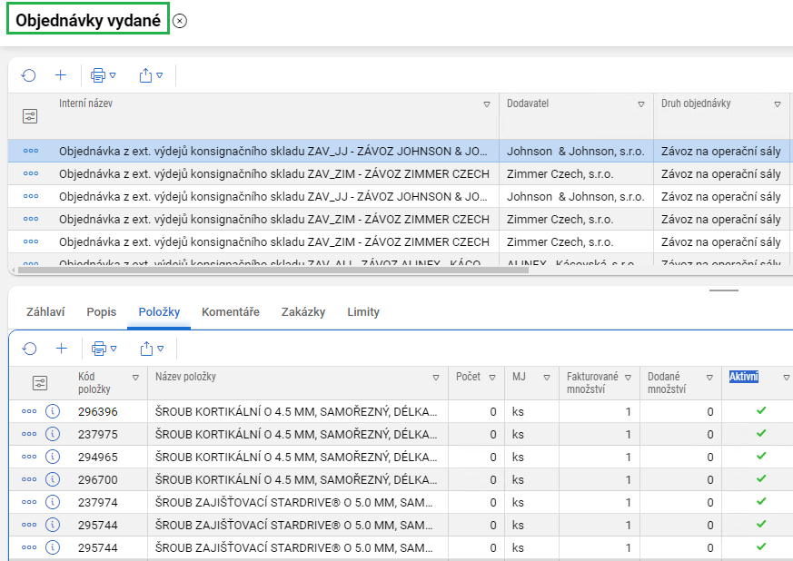
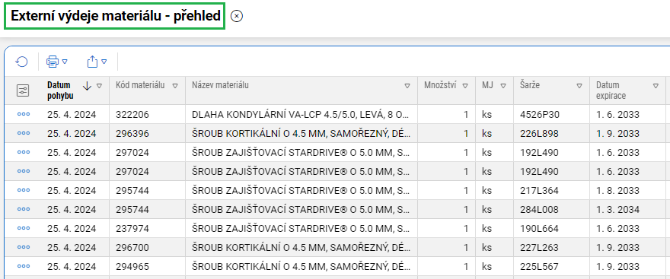
Závozové sklady u operačních sálů
Neevidenční sklady – žádné příjmy a výdeje
Řeší nekonsignovaný materiál zavážený na sály (k operaci / na zkoušku)
Výkaz o spotřebě předávaný dodavateli formou „závozové“ objednávky
Možnost zaslání do Registru smluv spolu s běžnými a konsignačními objednávkami
Vytěžení „závozové“ objednávky při zpracování faktury
www.tescosw.cz
Tř. Kosmonautů 1288/1, Olomouc

Slide 13
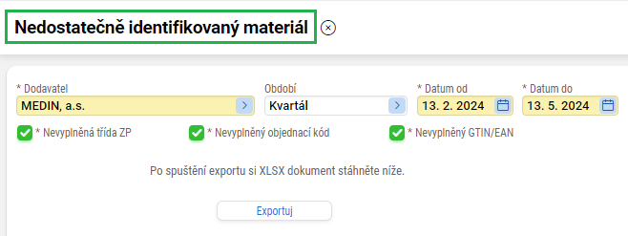
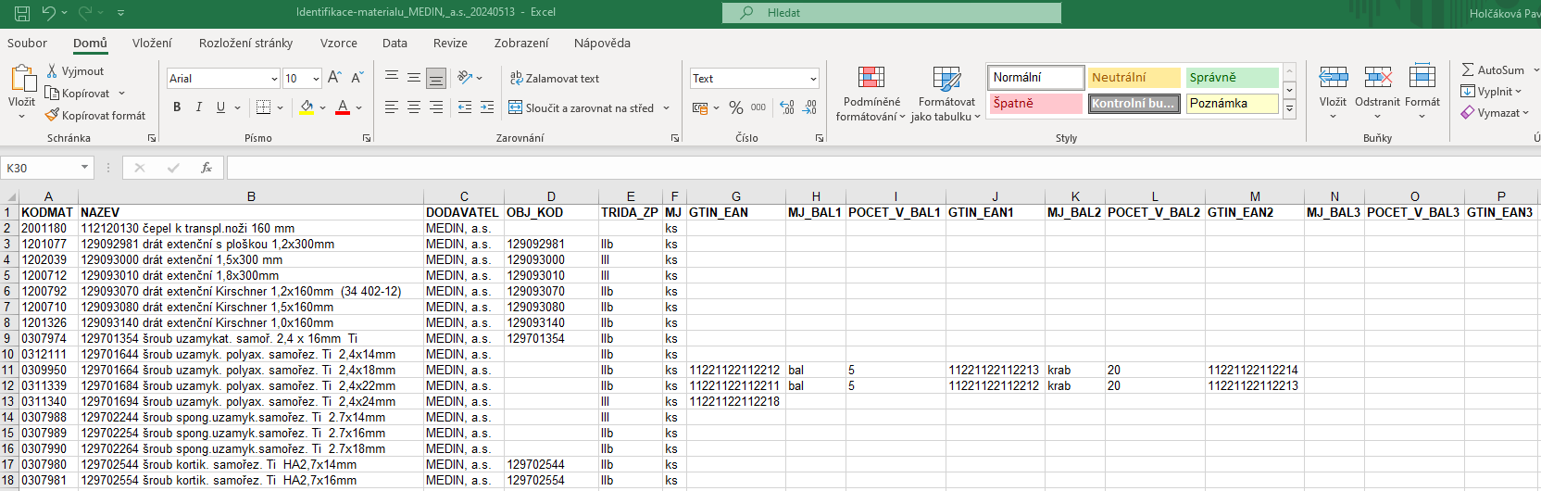
Export / Import nedostatečně identifikovaného materiálu
Exportní šablona vyhledávající materiál bez ČK/QR, třídy ZP a REF dodavatele
Zohledňuje materiály přijímané / objednávané ve zvoleném období (= používané)
Automatické vytváření a odeslání exportní šablony s objednávkou
Uživatelský import dodavatelem doplněných údajů:
Import zohledňuje různá balení a k nim definované ČK/QR
Kontroly zpracovávaných dat
www.tescosw.cz
Tř. Kosmonautů 1288/1, Olomouc

Slide 14
První mobilní aplikace s vazbou na sklady
Rezervace / plánování materiálu k žádance (úkolu)
Sledování stavu zpracování rezervace a výdeje z rezervace
Zobrazení stavů zásob na centrálním i mobilním skladu současně
www.tescosw.cz
Tř. Kosmonautů 1288/1, Olomouc

Slide 15
První mobilní aplikace s vazbou na sklady
Vykázání spotřeby materiálu mobilního skladu na žádanku na opravu – výdejky
Kompletní přehled materiálu k žádance na opravu (k plnění úkolu)
Materiál vydaný z centrálního skladu
Materiál vydaný z mobilního skladu (auta, brašny)
Rezervovaný / Plánovaný materiál a kolik ho zbývá vydat
Efektivní vyhledávání materiálu:
Možnost hlasového vyhledávání
možnost filtrace oblíbených položek
možnost filtrace dle komodit
www.tescosw.cz
Tř. Kosmonautů 1288/1, Olomouc

Slide 16
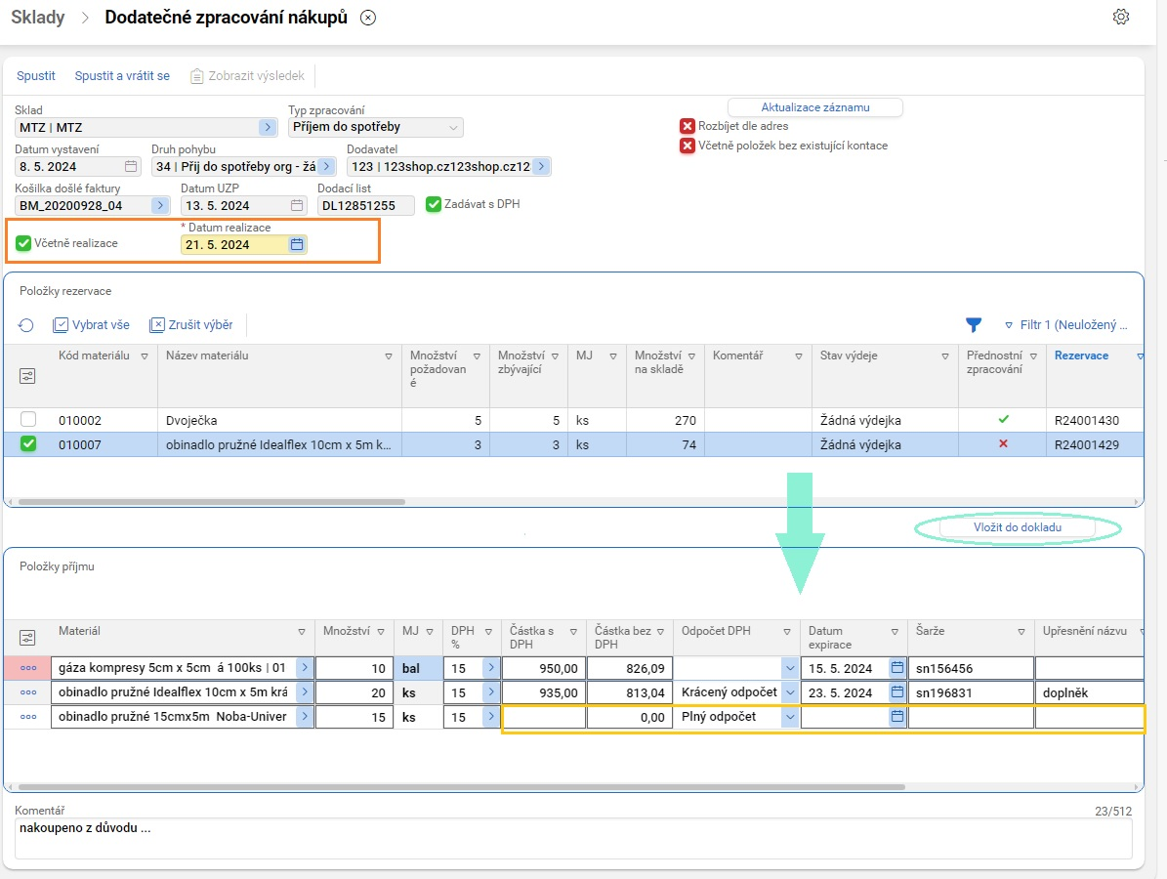
Zpracování operativně nakupovaných materiálů
Pro nákupy a jejich přímou spotřebu byly zavedeny rezervace s indikací „Nákupu“
Jde o rezervace na „zaúčtování“ (zpracování příjmu a výdeje)
Referent nákupní rezervace zpracovává, jakmile má k dispozici platební doklad
Formuláře pro zpracování: záměna, příjem a výdej / příjem do spotřeby, částečné zamítnutí
Výhodou je tvorba příjmu a výdeje z nákupní rezervace na jediném formuláři
www.tescosw.cz
Tř. Kosmonautů 1288/1, Olomouc

Slide 17
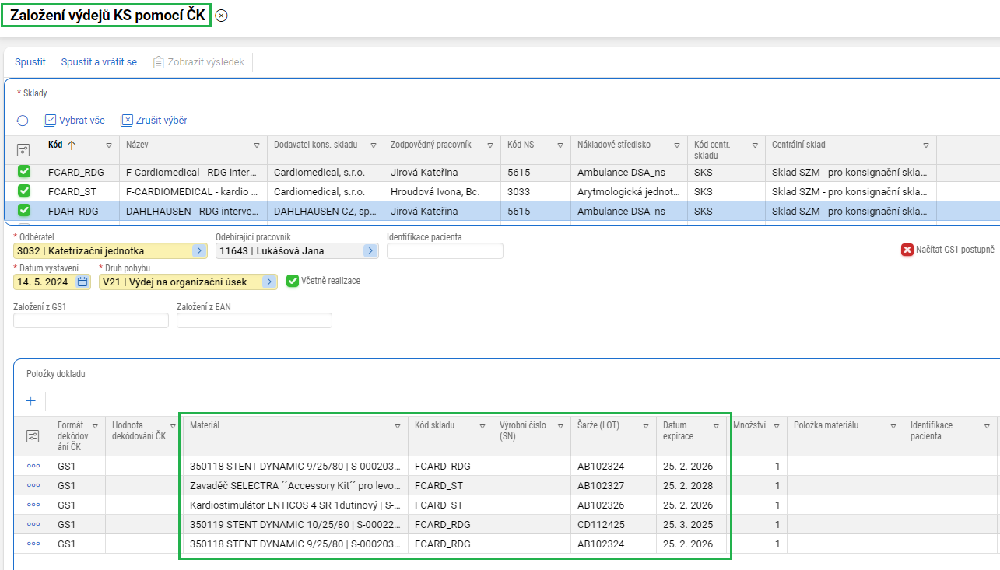
Výdeje přes více konsignačních skladů současně
Uživatel snímá materiál použitý při operaci bez nutnosti předem určit sklad
Systém dohledává sklad automaticky
Základní omezení skladů na základě přidělených kompetencí
Pokud by bylo dohledáno více skladů, uživatel určí z dohledaných správný
Z nasnímaných položek vznikne automaticky tolik výdejů, z kolika skladů pocházely
Připravena varianta i pro neevidenční konsignační sklady (externí výdeje)
www.tescosw.cz
Tř. Kosmonautů 1288/1, Olomouc

Slide 18
Na čem právě pracujeme …

Slide 19
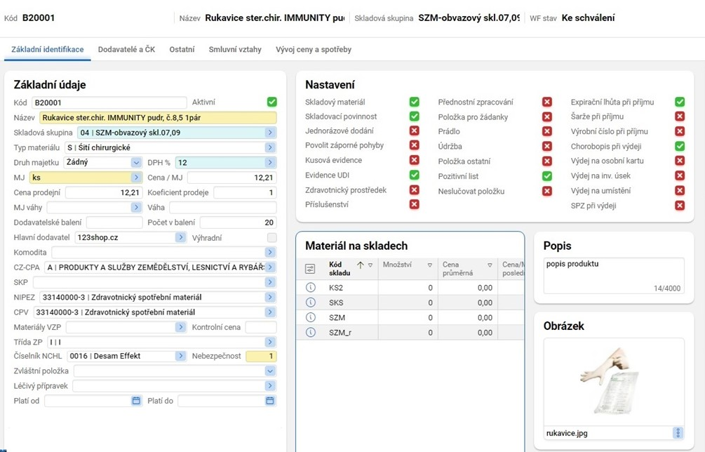
Skladové hospodářství – panelové formuláře
Moderní vzhled formulářů pro snazší práci uživatelů
Detaily formulářů seskládány do logických celků (panelů)
Rozšíření stávajících pohledů na související agendy:
Objednávky zobrazené na Katalogu materiálu
Příjemky zobrazené ze skladových objednávek
Zdrojové skladové doklady (rezervace, výdejky KS) zobrazené u objednávek
Smlouvy a obchodní korespondence viditelné na Katalogu materiálu
www.tescosw.cz
Tř. Kosmonautů 1288/1, Olomouc

Slide 20
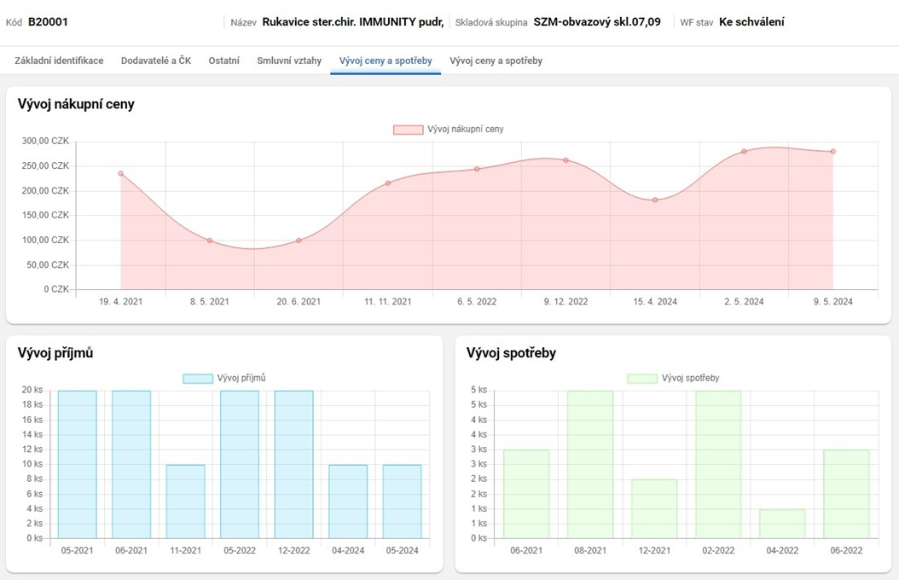
Grafy jako důležitá informativní hodnota dat
Implementace grafů přímo do vybraných formulářů
Katalog materiálu:
Vývoj příjmové ceny materiálu
Vývoj příjmů materiálu
Vývoj spotřeby materiálu
www.tescosw.cz
Tř. Kosmonautů 1288/1, Olomouc

Slide 21
Vytěžování databáze GDSN
Databáze GTIN produktů od registrovaných dodavatelů a výrobců
Kromě GTIN i MJ balení a přepočet na evidenční MJ
GTIN definující konkrétní balení
GS1 poskytne nemocnicím data na 2-3 roky zdarma, následně bude zpoplatněno
Do FaMa+ připravujeme:
Struktury pro natažení dat z databáze GDSN
Předpis integračních vazeb pro stažení dat do struktur FaMa+
Uživatelské propojení položky Katalogu materiálu a záznamu GDSN (nové produkty)
Automatické propojování na základě REF produktu
www.tescosw.cz
Tř. Kosmonautů 1288/1, Olomouc

Slide 22
Související doklady
Nový formulář volaný z dokladu pro zjednodušení dohledávání
Bude obsahovat:
Doklady opravující daný doklad
Opravné pohyby k opravným pohybům daného dokladu
Pohyby, ze kterých doklad vznikl (pohyby příjmových a konsignačních skladů)
Pohyb, na který byl doklad převeden (převody mezi sklady)
www.tescosw.cz
Tř. Kosmonautů 1288/1, Olomouc

Slide 23
Co nás čeká v nejbližším období…

Slide 24
Mobilní aplikace pro vybrané skladové operace
Zpracování dodacího listu / příjmu z načtené objednávky
Založení dodacího listu nebo příjmu z ČK/QR
Doplnění povinné identifikace dle MDR/UDI k načtenému dokladu
Zavedení neznámého UDI-DI k materiálu
Zpracování výdeje na základě načtené rezervace
Přímý výdej (bez rezervace) snímáním ČK/QR
Provedení inventury položek včetně šarží a exspirací snímáním ČK/QR
www.tescosw.cz
Tř. Kosmonautů 1288/1, Olomouc

Slide 25
Rozšíření tvorby konsignačních objednávek
Stanovení minimální spotřeby pro vstup do konsignační objednávky
Stanovení pevné periody výkazu o spotřebě pro vstup do konsignační objednávky
Možnost sdružování dat z operačních sálů:
Dílčí množství dle reálné spotřeby (0,016666; 0,33334 apod.)
Nutnost řešit zaokrouhlení, aby na skladu nezůstávaly „zbytky“
Možnost oddělit fakturačního dodavatele od dodávajícího:
Dodává pobočka, fakturuje centrála
Dodává zcela jiná firma, fakturuje smluvní partner
www.tescosw.cz
Tř. Kosmonautů 1288/1, Olomouc

Slide 26
Vytěžování databáze EUDAMED
Modul databáze UDI (=Unique Device Identification) - 2 sekce: Základní UDI-DI vs. UDI-DI
  Základní (basic) UDI-DI:
  Je hlavním klíčem k přístupu do EUDAMED
  Informace pro skupinu produktů (výrobní model)
  Základní UDI-DI bude v blízké době přidán do FaMa+
UDI-DI:
  Je klíčem ke specifickým informacím daného produktu
  Vázáno na jediné základní UDI
  UDI-DI již ve FaMa+ evidujeme
Pro příjem dat a funkce nad nimi chceme využít struktur budovaných pro GDSN
Databáze je stále ve vývoji, chybí informace k možnostem integrací
Spuštění opakovaně odloženo, povinnost Q4/2027 resp. Q2/2029
www.tescosw.cz
Tř. Kosmonautů 1288/1, Olomouc

Slide 27




Děkuji za pozornost
Ing. Pavlína Holčáková
Konzultant
E-mail: pavlina.holcakova@tescosw.cz
Tel.: +420 724 444 464
TESCO SW a.s.
Tř. Kosmonautů 1288/1
779 00, Olomouc
www.tescosw.cz

